Slide 1

JAVA 10

Slide 2
Kalbėsime apie
Interface
Collections

Slide 3
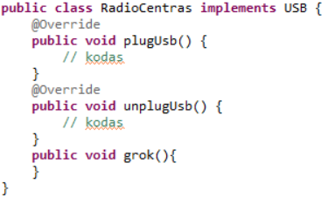
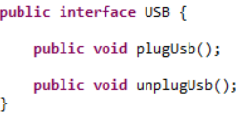
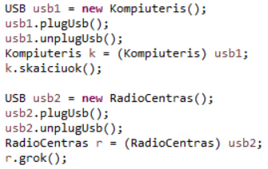
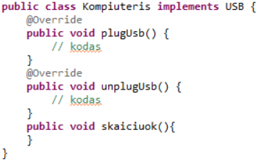
Interface

Slide 4
Interface Privalumai
Leidžia kurti apibendritą kodą
Laisvė pakeitimams, nesirūpinama konkrečia implementacija
Leidžia kurti programas dar neturint Klasių implementacijos
Galima įgyvendinti keletą interface
Interface gali praplėsti interface
Naudojama karkasuose (frameworks)

Slide 5
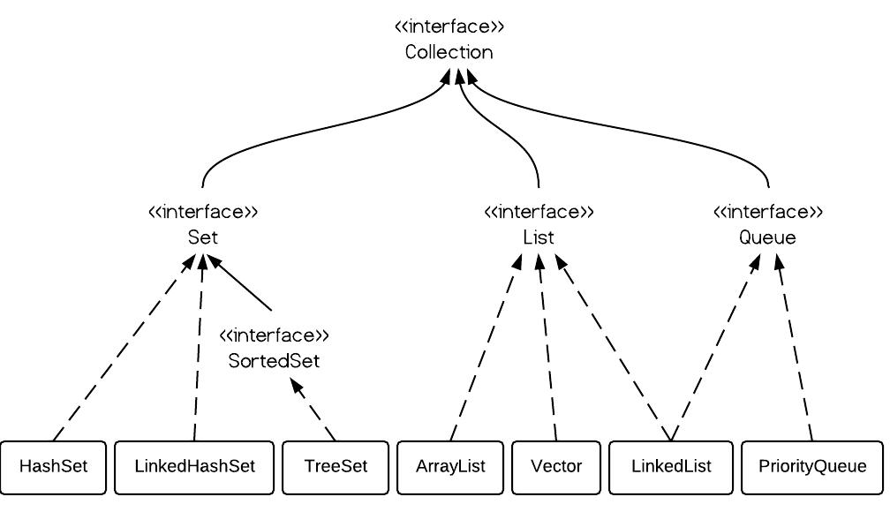
COLLECTIONS

Slide 6
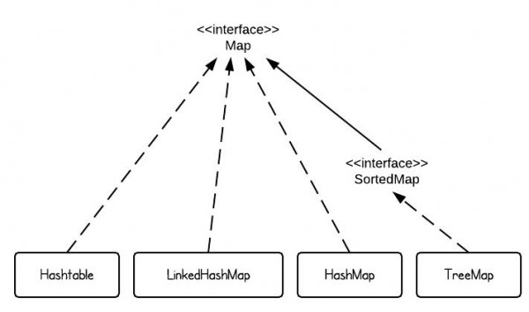
COLLECTIONs

Slide 7
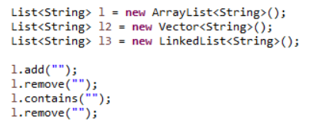
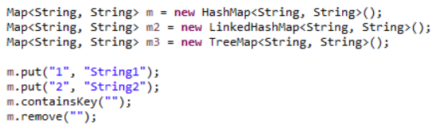
Collections

Slide 8

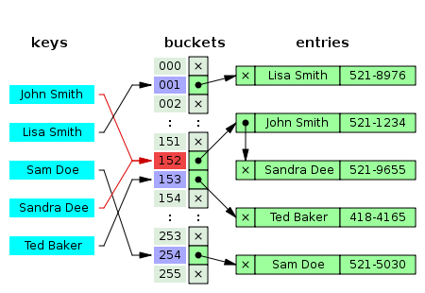
Hashcode
Grąžina integer
Naudojamas HashMap
Išskaido duomenų aibę
Jeigu objektai
o1.equals(o2) == true,
tada ir
o1.hashCode() == o2.hashCode()

Slide 9
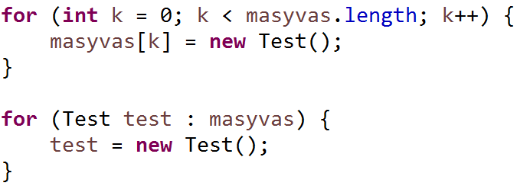
Foreach vs for
Foreach daro kiekvieno elemento kopiją kiekvienoje ciklo iteracijoje
For pasiekia kiekvieną konkretų elementą
FOR
FOREACH

Slide 10
Užduotis - collections
Išbandyti List ir Map metodus:
List
Map
Panaudoti for each ciklą collection talpinamų narių atspausdinimui

Slide 11
Užduotis – kavos aparatas
Skaičiuoti kiek iš viso buvo sukurta kavos aparatų:
Naudoti static kintamąjį
Sukurti static metodą, kuris atspausdintų info apie sukurtų kavos aparatų skaičių
Kavos aparato pagalbinėje klasėje overloadinti metodus, kurie naudoja masyvus panaudojant:
Map
List

